Slide 1
智慧树网-在线共享课程
教师端讲解
YOUR BRAND OR YOUR COMPANY

Slide 2
01
登陆认证
02
平台操作与课程运行
目录
03
考核与成绩管理
04
课程事务处理
05
教师端APP下载与使用

Slide 3
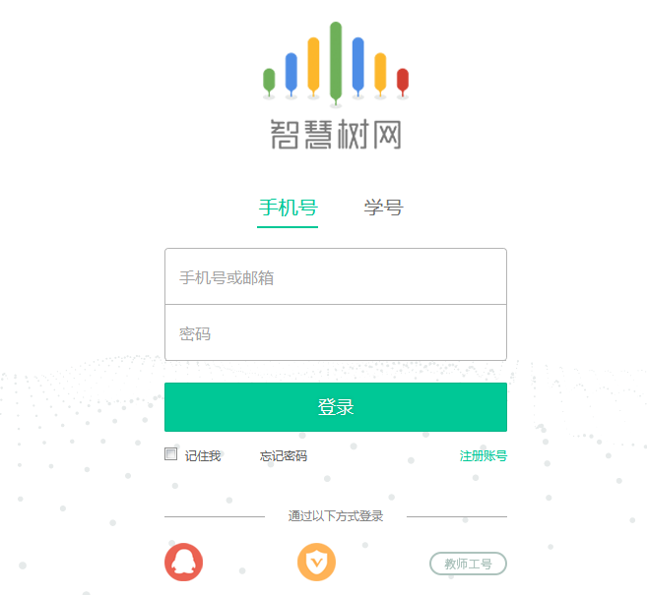
01登录
PC端：
进入智慧树官网：www.zhihuishu.com点击登录，输入账号（手机号），初始密码（123456）

Slide 4
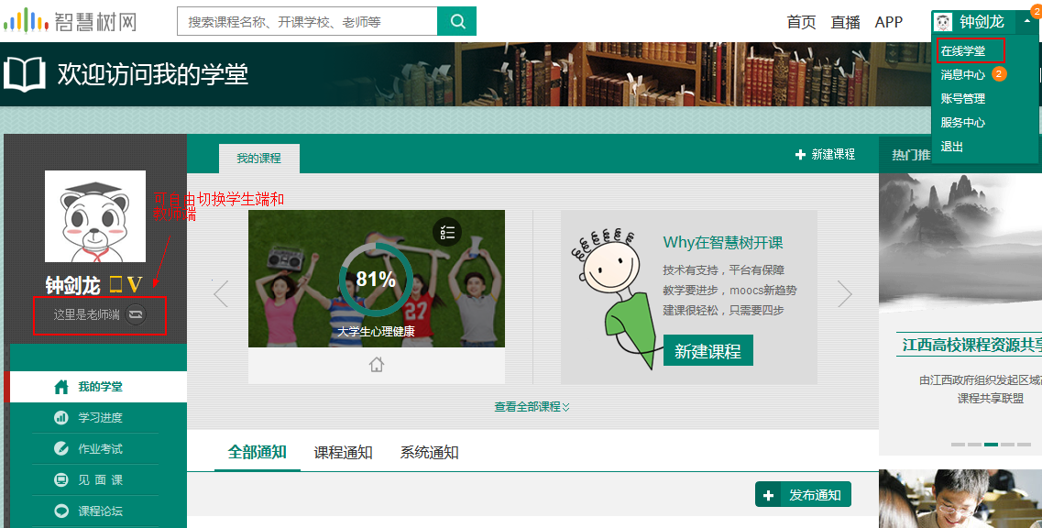
01登录
进入登录状态后，点击姓名下方的“在线学堂”即可进入教师端界面，可以在教师端自由切换为学生端

Slide 5
02平台操作与课程运行
教学研讨会
学生导学课
在线学习管理
作业查看批阅
论坛
管理
见面课管理

Slide 6
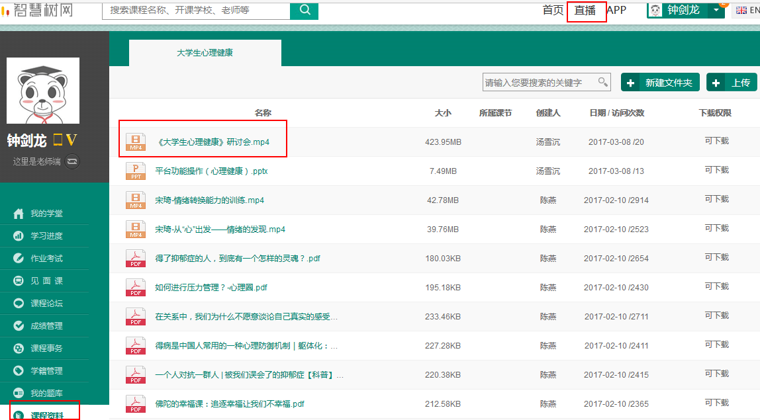
平台操作与课程运行——教学研讨会
登录智慧树教师端账号后，点击“直播”，即可观看教学研讨会直播视频，直播时间我们会提前告知老师。
教学研讨会由课程负责人讲解，主要对课程内容、教学计划、见面课设计、以及组织管理进行介绍。此外智慧树教学运行专员会对教学运行事务，平台操作事务进行讲解说明。
如无法准时观看直播，可以进行回看，点击“课程资料”可以看到直播回放的内容。

Slide 7
平台操作与课程运行——学生导学课
学生导学可参考“学生端使用手册PPT”进行讲解。
介绍智慧树账号注册与登录方式。
督促学生及时登录智慧树平台参与课程学习。
（注：智慧树课程非随学随考，考试时间会根据选课老师要求提前设置，学生的在线学习，章节测试，见面课学习需在考试开放前完成，考试开放后将不再记录进度计入成绩。）
讲解平台使用注意事项。
讲解成绩评定，考核标准。
建立课程交流群。

Slide 8
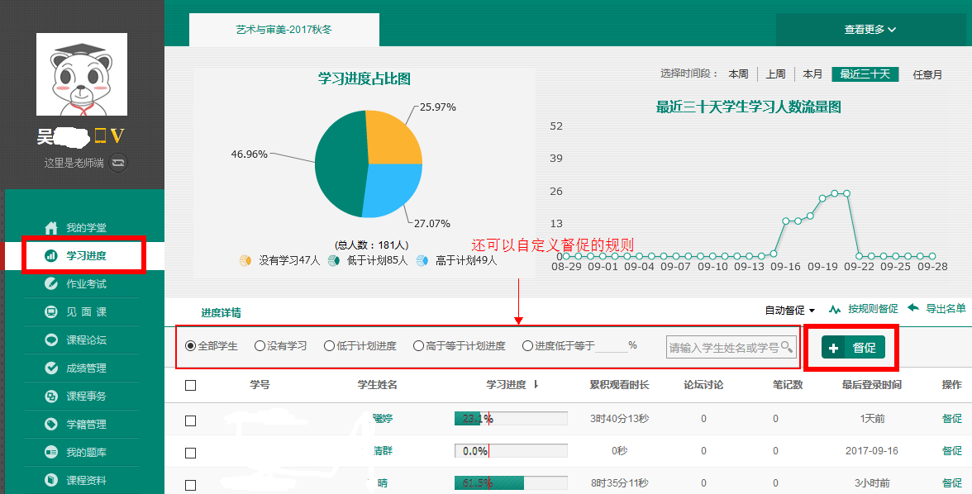
平台操作与课程运行——在线学习管理
老师可通过教师端 “学习进度”栏目对学生的学习行为进行监督管理，对于进度落后的学生可通过该栏目的“督促” 按钮发送督促信息，学生会在Web端、App端、邮件、短信收到相应学习督促通知。

Slide 9
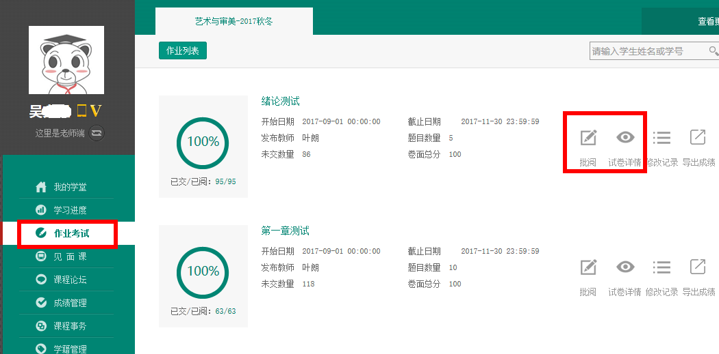
平台操作与课程运行——作业查看批阅
通过“作业考试”栏目可查看本课程所有章节测试的完成情况。
如设置有主观题的课程可通过“批阅”按钮进行在线批阅。
点击“试卷详情”即可观看本章节测试具体题目。

Slide 10
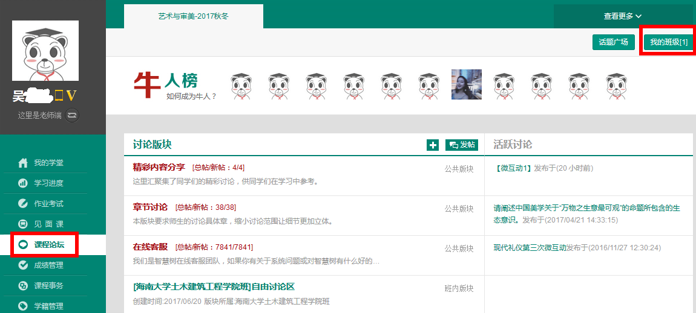
平台操作与课程运行——论坛管理
可通过“课程论坛”栏目参与论坛互动。
点击右上角“我的班级”即可进入本班级所讨论的论题。老师可在这里与本班的同学进行互动交流，发表论题，让同学们参与讨论。

Slide 11
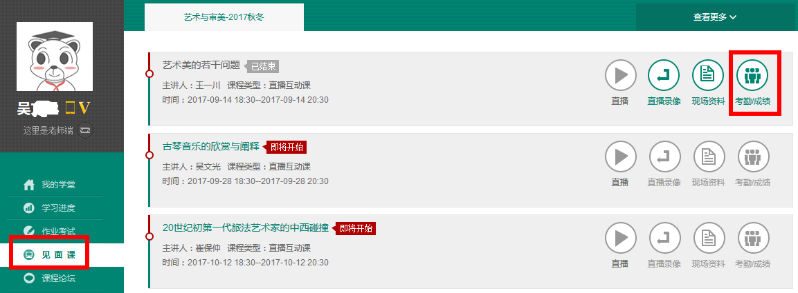
平台操作与课程运行——见面课管理
通过“见面课”栏目可查看本课程所有见面课时间。
老师可对见面课考勤/成绩调整。
老师如不安排见面课线下带学的话，可将这部分设置为学生自行观看。学生可通过App或者Web端观看直播或者回看直播。系统会自动记录学生观看进度和成绩。

Slide 12
03考核与成绩管理
一、期末考核
二、成绩管理与导出

Slide 13
考核与成绩管理——期末考核
智慧树课程期末考试需在规定时间段内完成。
点击“作业考试”栏目，下拉至最后即为考试试卷。
如课程有主观题，需要老师点击“批阅”在线批改。若为客观题，则系统会总阅卷。

Slide 14
考核与成绩管理——成绩管理与导出
通过“成绩管理”栏目，点击“成绩规则”可查看该课程成绩比例。
通过“成绩管理”栏目，点击“班级名称”可查看每个学生的详细得分情况，并可通过“导出成绩”按钮，导出课程成绩。

Slide 15
04课程事务处理

Slide 16
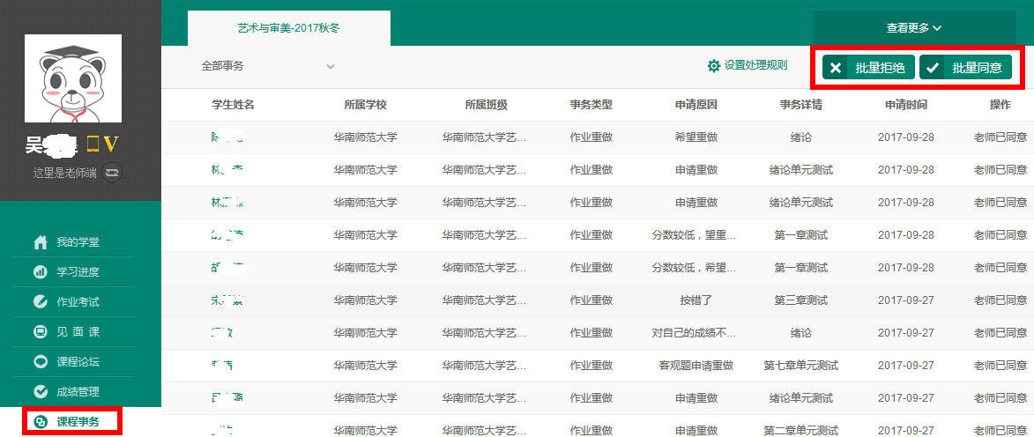
课程事务处理
选课老师可通过“课程事务”栏目对学生提交的作业重做、请假等事务进行审核批准。选定学生，点击“同意”即可完成本次审批。

Slide 17
05教师端APP
下载与使用
登录
教学管理
建课
发现与直播

Slide 18
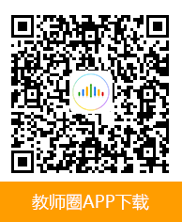
教师圈APP二维码下载

Slide 19
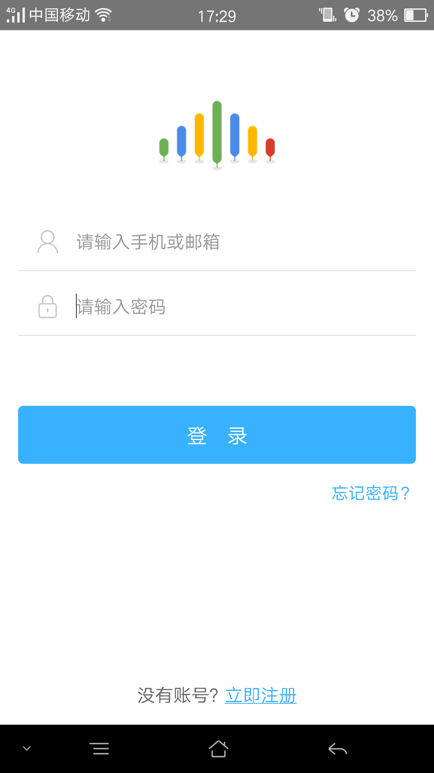
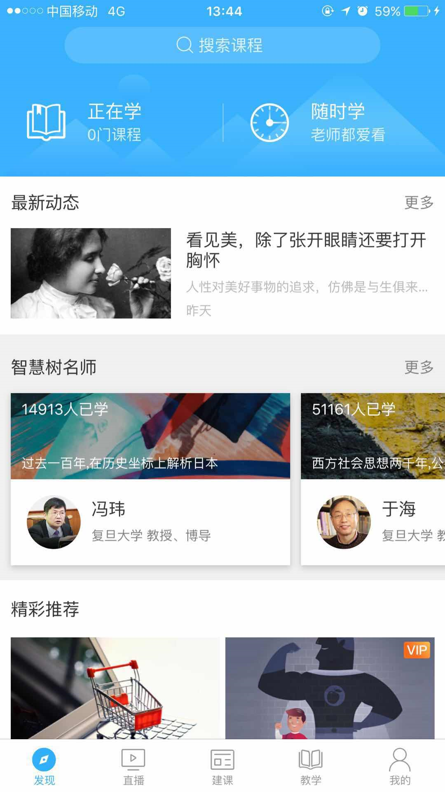
教师端APP下载与使用——教师圈登录
下载智慧树教师端APP后，进入登录页。
输入手机号+密码（123456）登录即可进入教师端界面。

Slide 20
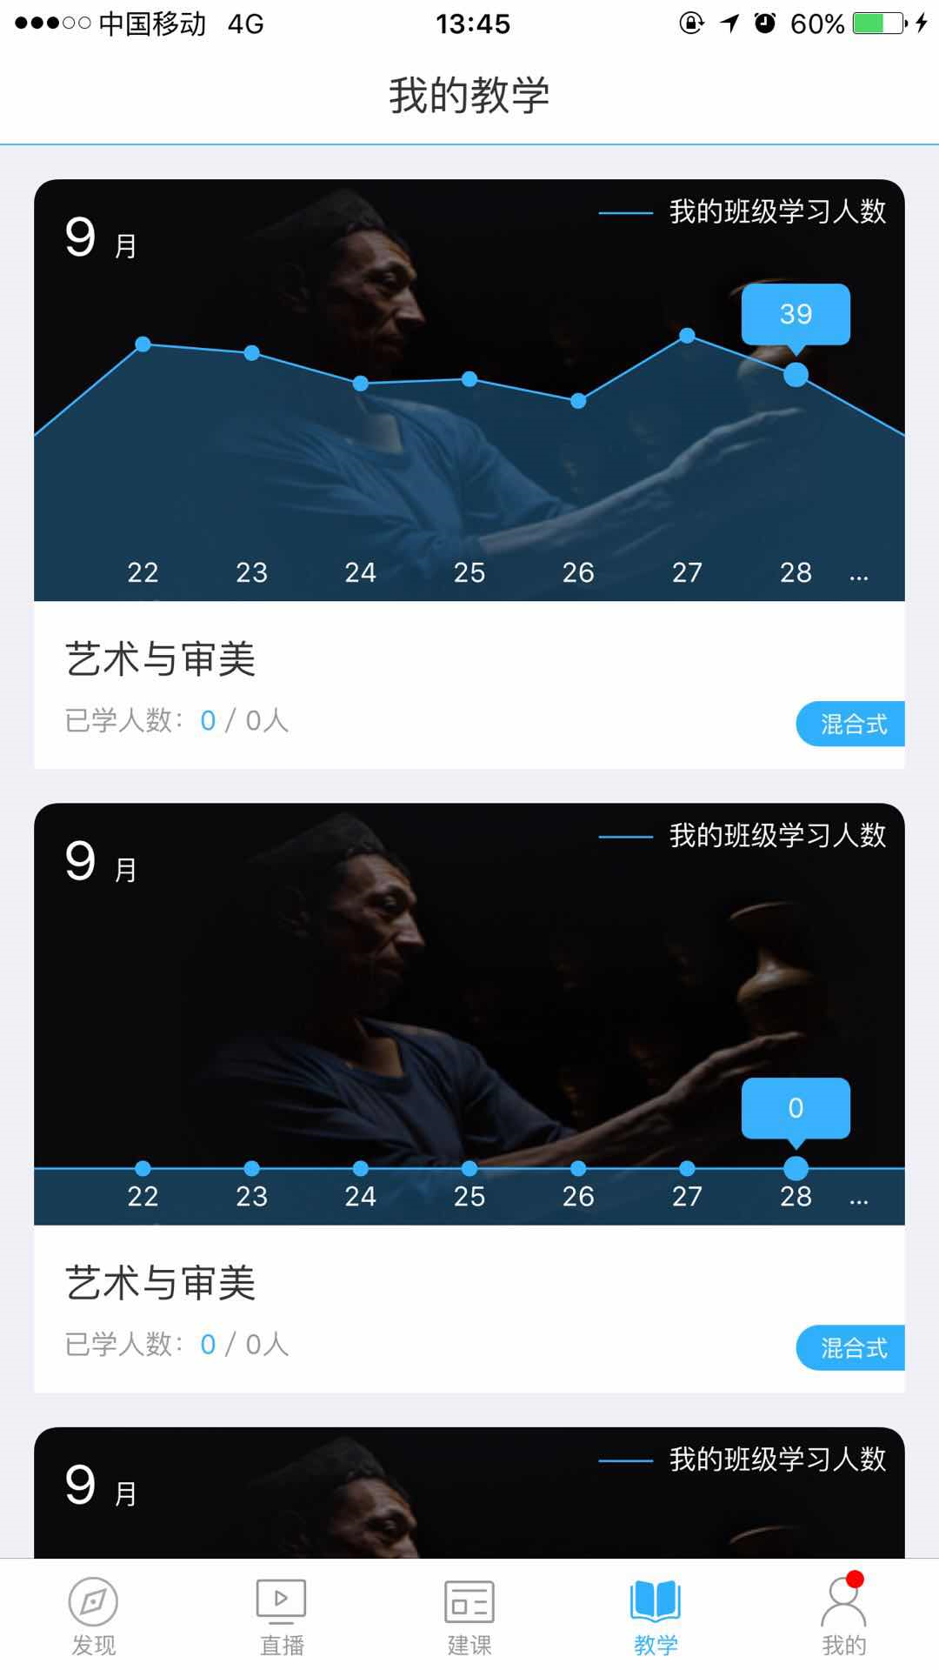
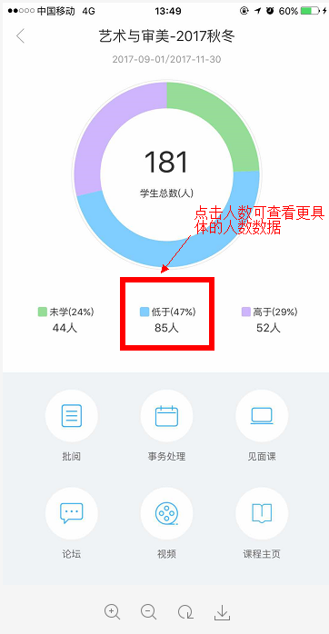
教师端APP下载与使用——教学管理
点击“教学”中可查看目前学生的人数、学习进度、批阅主观题试卷、事务处理、见面课管理、论坛参与、观看教学视频，和查阅课程主页。
所有数据均与Web端同步。

Slide 21
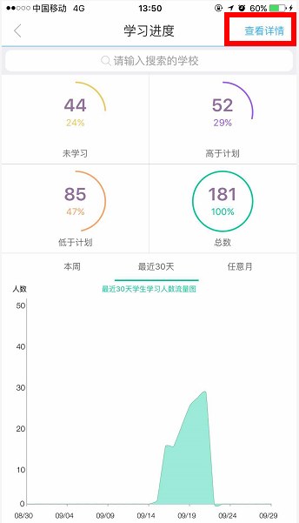
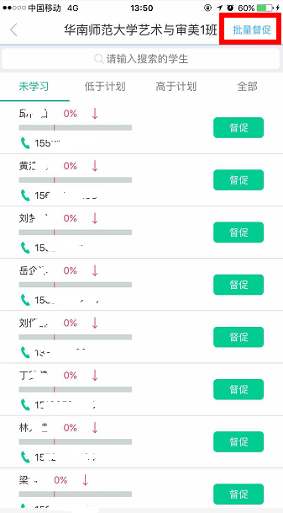
教师端APP下载与使用——教学管理
点击人数进去，可查询学生学习进度更具体的数据。
点击“查看详情”可查看每位学生的学习进度情况，低于学习进度的可进行督促。

Slide 22
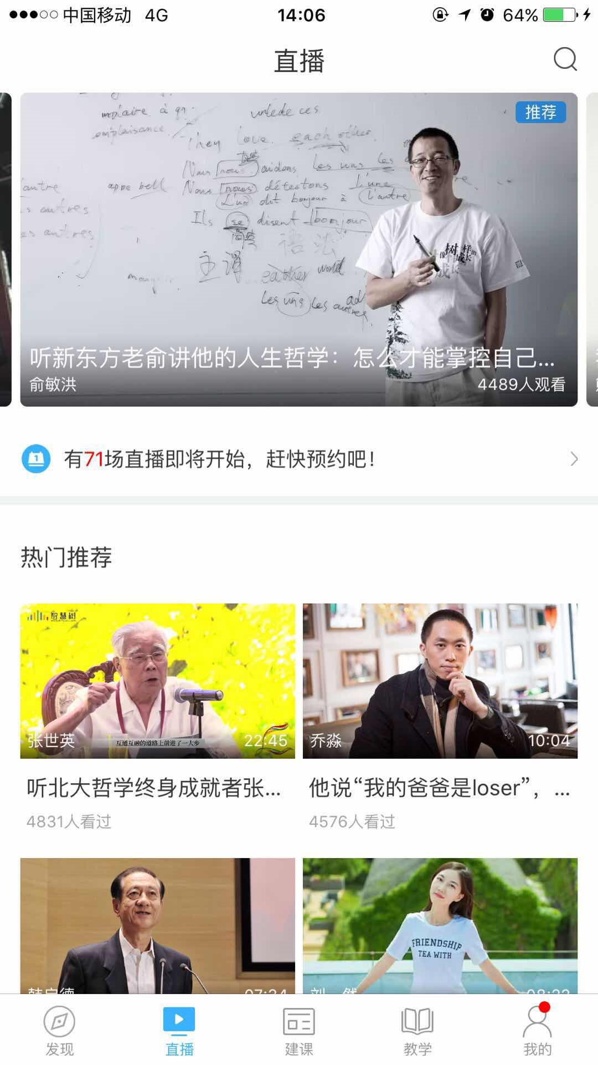
教师端APP下载与使用——发现与直播
点击“直播”与“发现”栏目课观看智慧树最新推出的直播内容，以及会议内容。

Slide 23
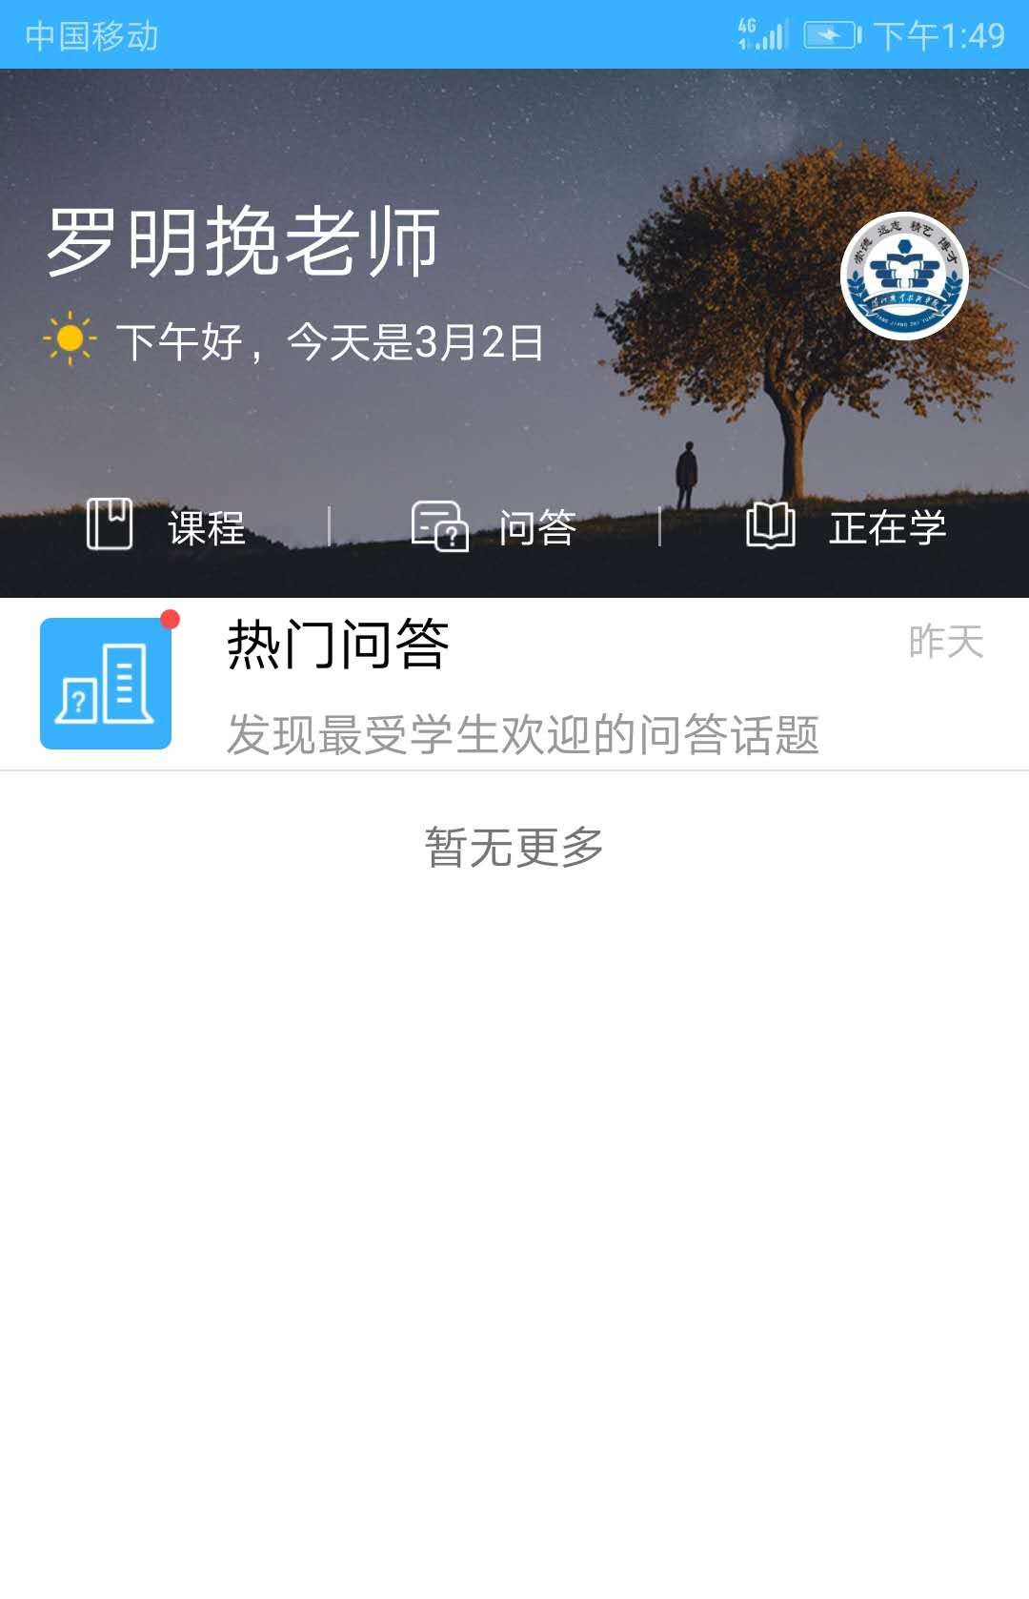
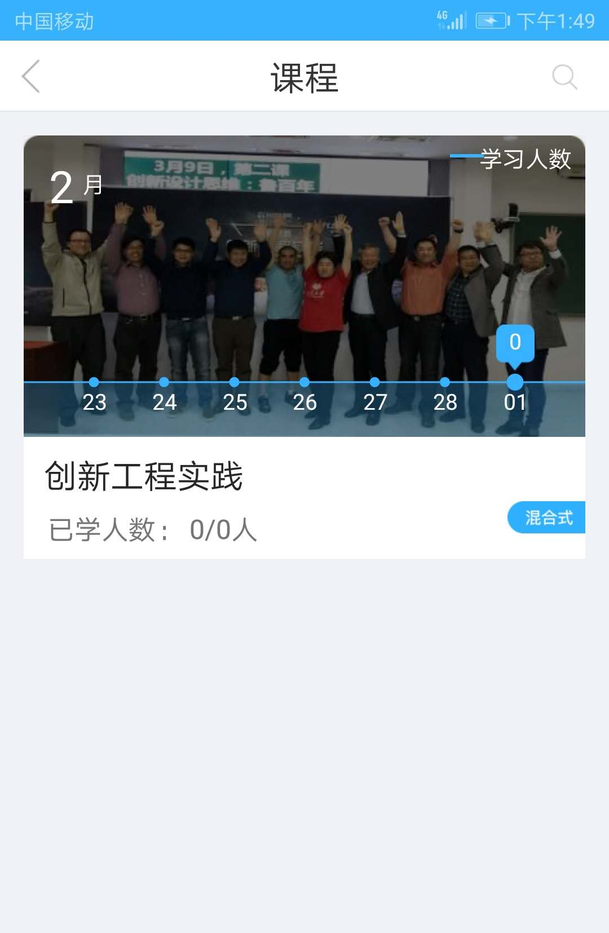
教师端APP下载与使用——请假审批
进入教师圈APP界面，点击课程进入最右端图片界面，点击相对应课程

Slide 24
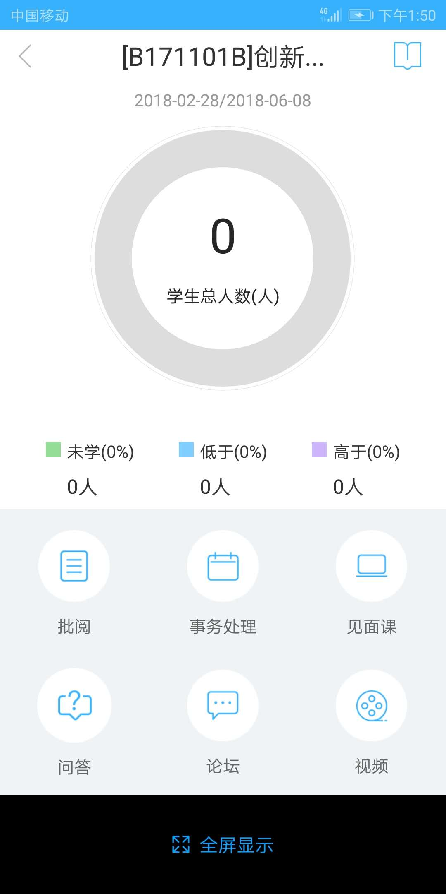
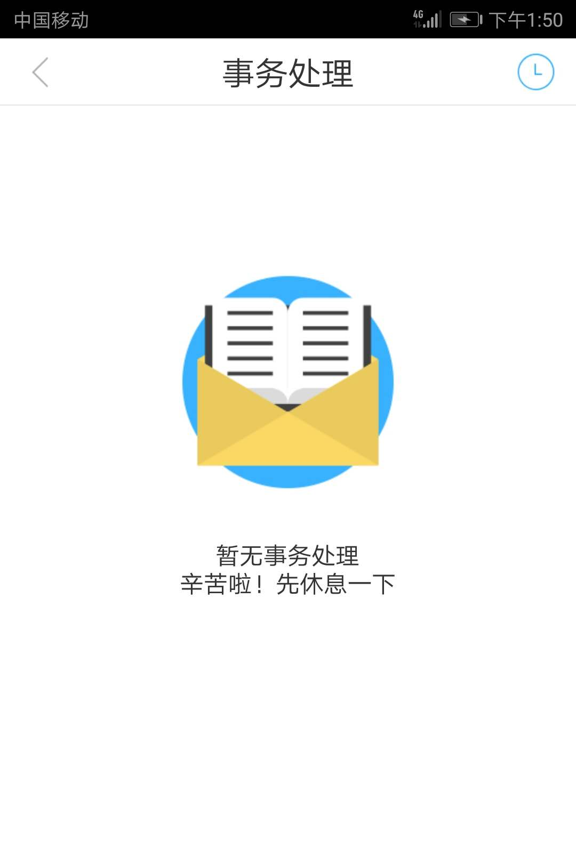
教师端APP下载与使用——请假审批
通过上述步骤进入到该页面，点击事务处理会出现相对应界面处理学生请假事宜

Slide 25
教师端APP下载与使用——见面课签到
进入教师圈APP，通过点击课程，然后再次点击相应课程（左图）进入该页面（右图），点击见面课

Slide 26
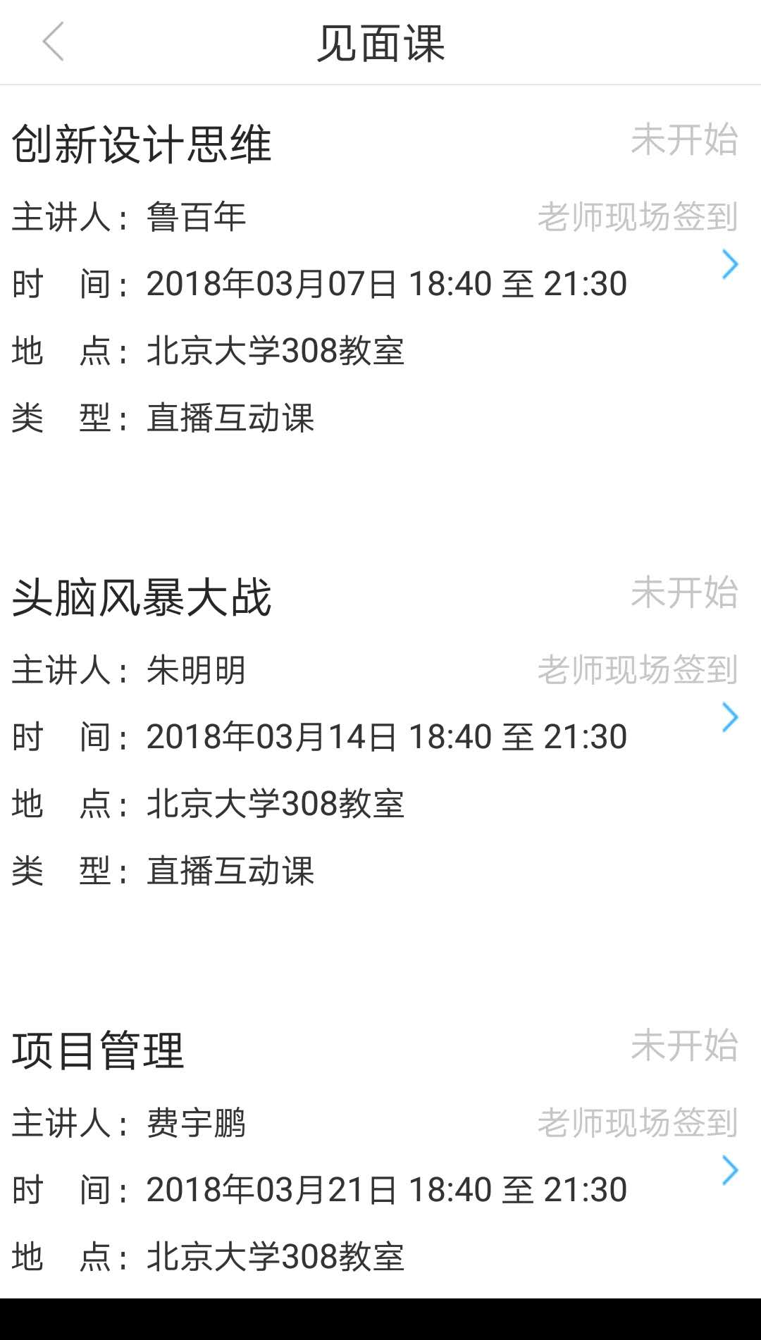
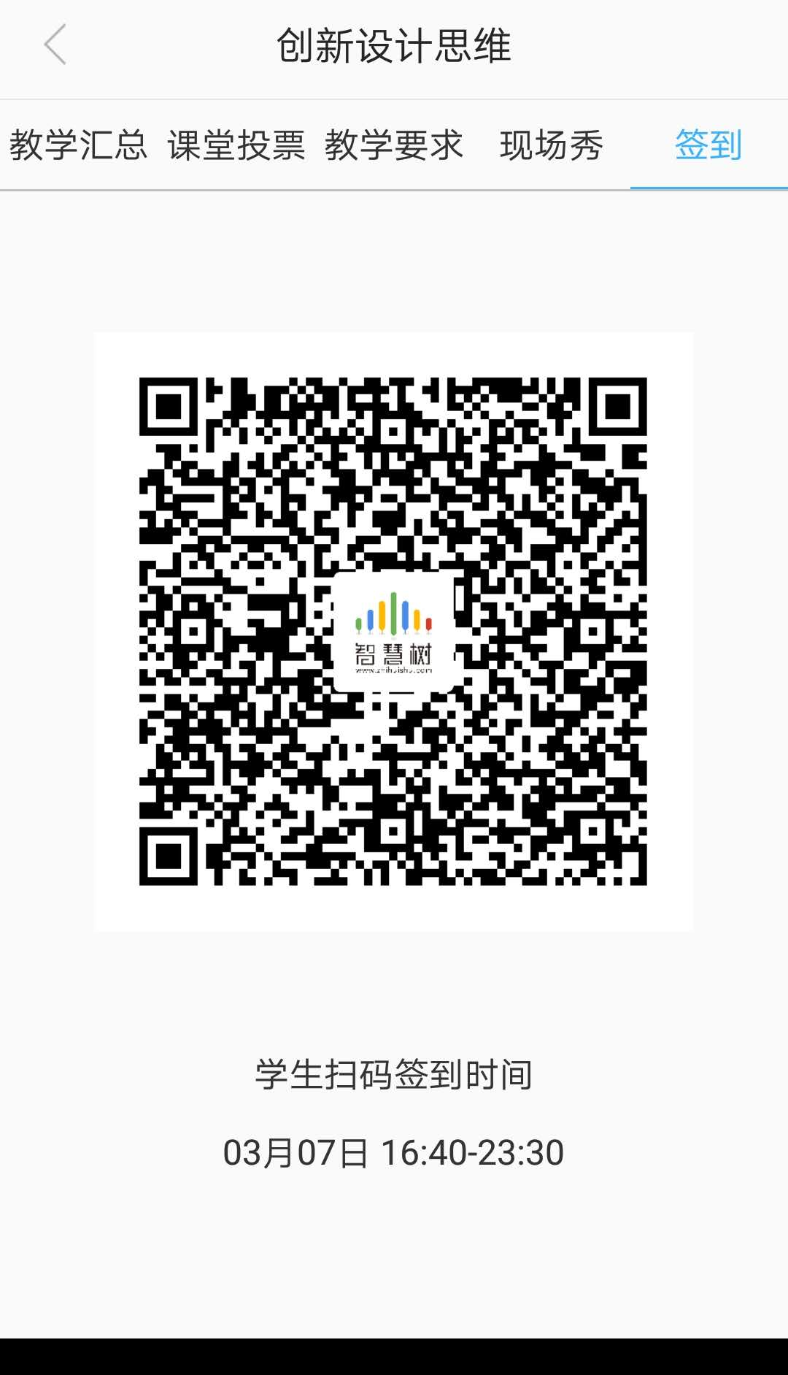
教师端APP下载与使用——见面课签到
通过上页点击见面课进入见面课页面(左图)，点击红色区域后进入相对应课程，再点击(右图)最右侧签到即可显示二维码界面

Slide 27
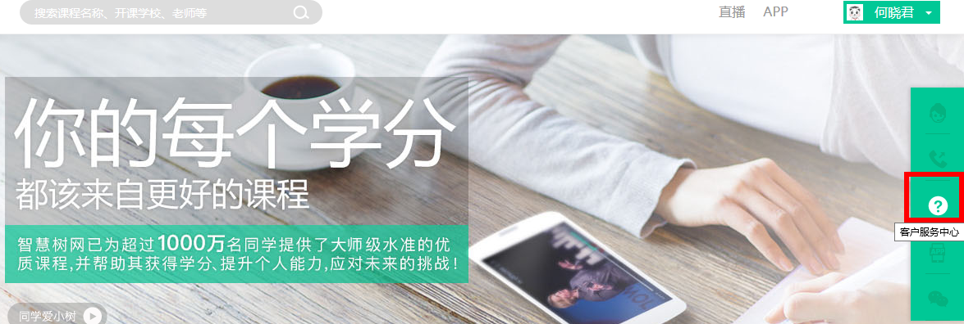
客户服务
有任何疑问可咨询智慧树平台首页在线客服。
也可拨打免费客服热线：400-829-3579。
更多平台使用操作说明请点击图中红色框所示客户服务中心。观看学生/教师操作说明。

Slide 28
Thank you!

